Slide 1


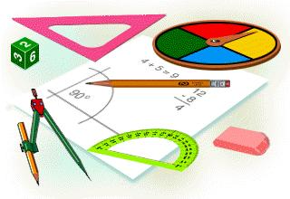
Використання формул
в електронних
таблицях
Практична робота № 7

Slide 2
Запитання:
Що таке формула?
Посилання у формулах можна задавати різними способами. Назвіть їх.
Яке призначення кнопки Автосума на вкладці Формули?
Що відбувається при копіюванні формул?
Чим відрізняються абсолютні та відносні адреси клітинок?
Яким символом позначають абсолютні адреси?

Slide 3
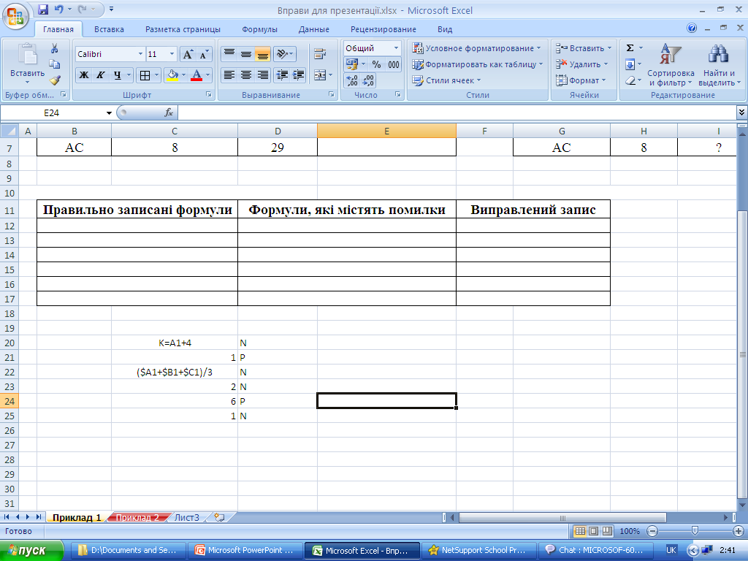
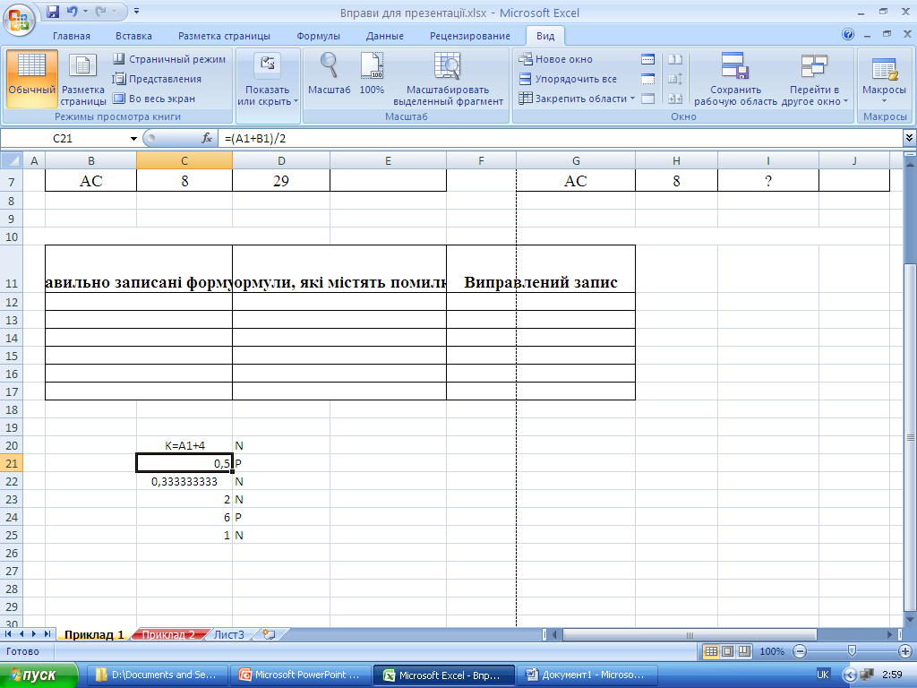
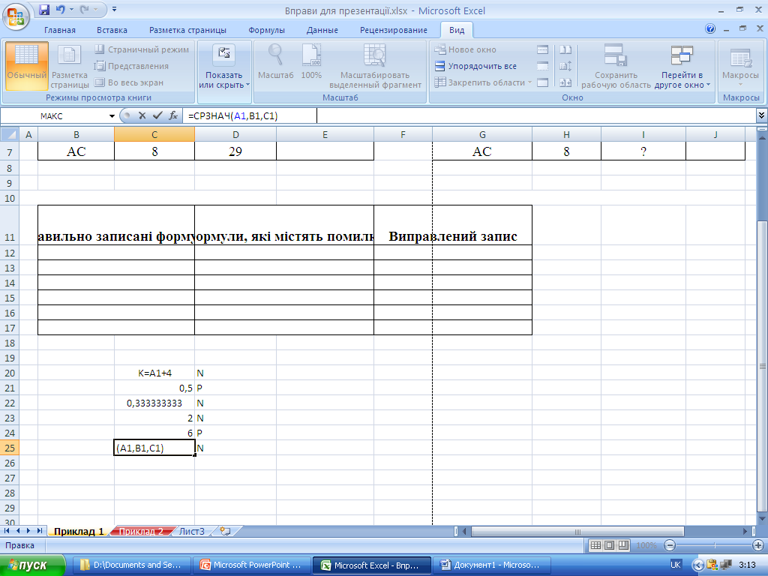
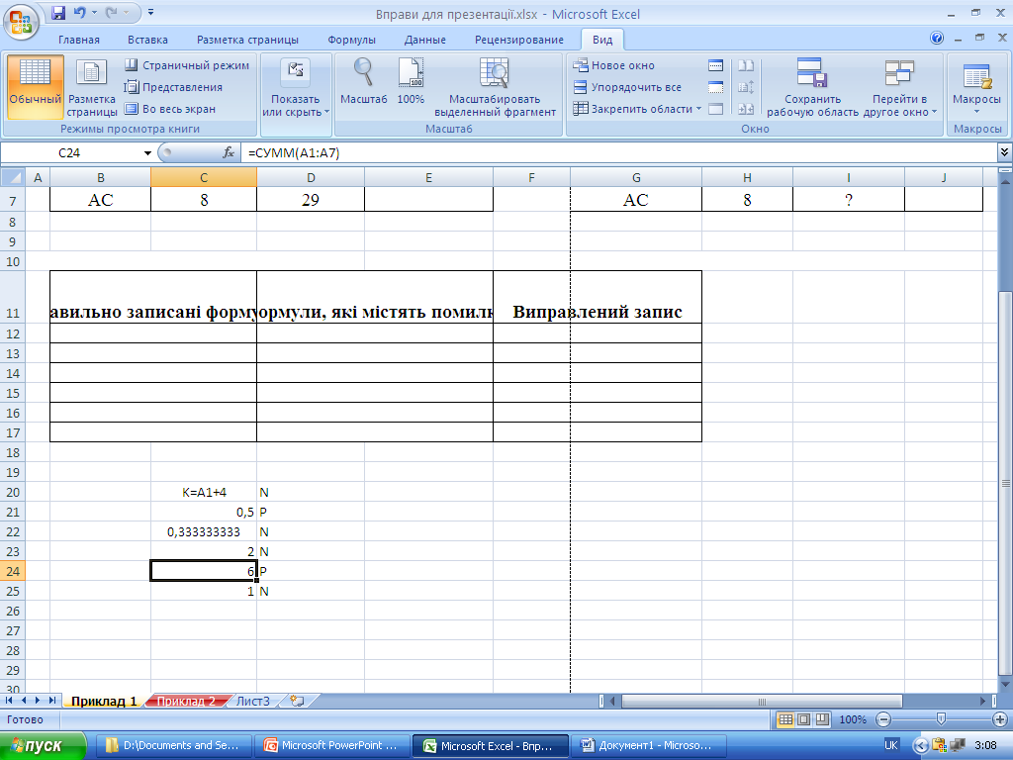
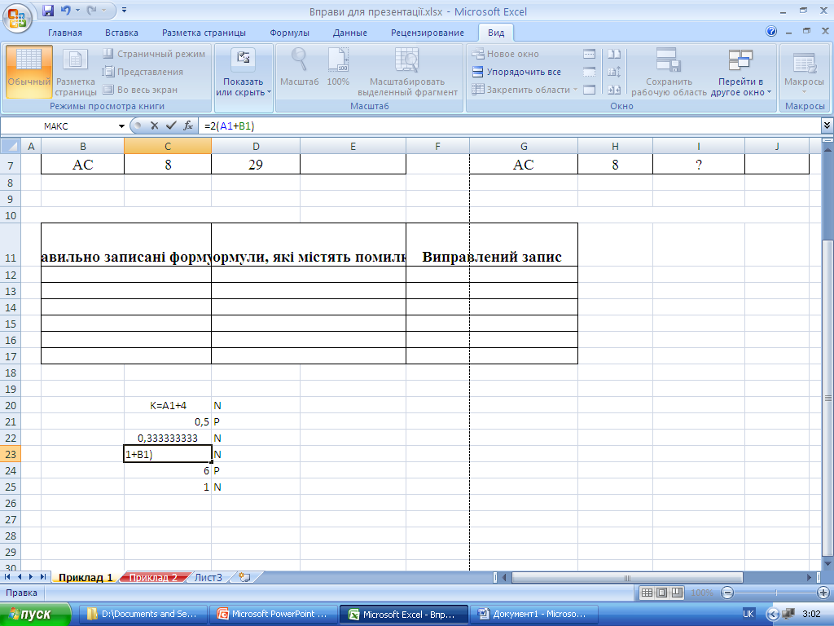
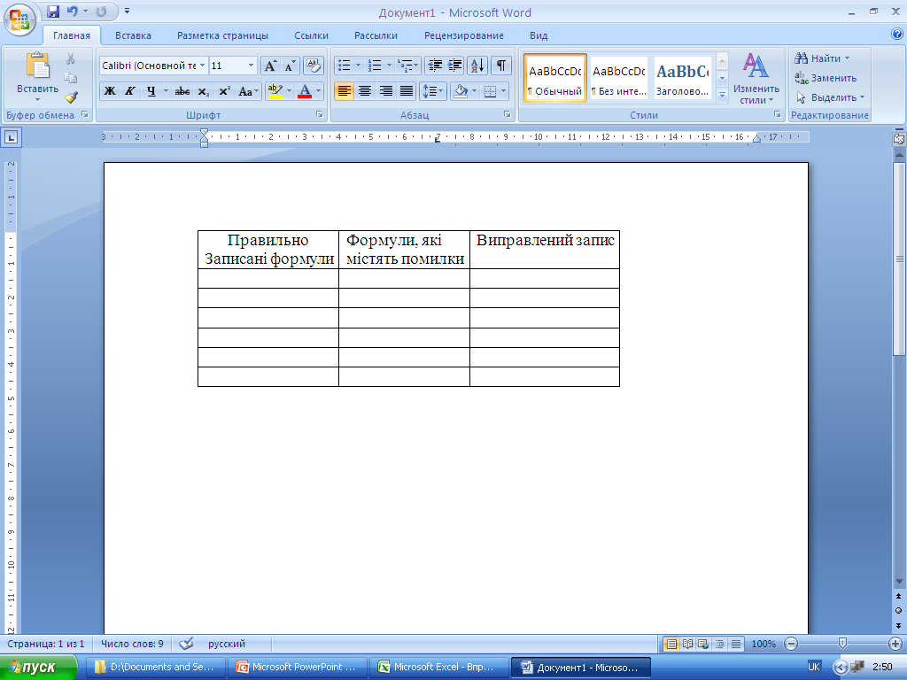
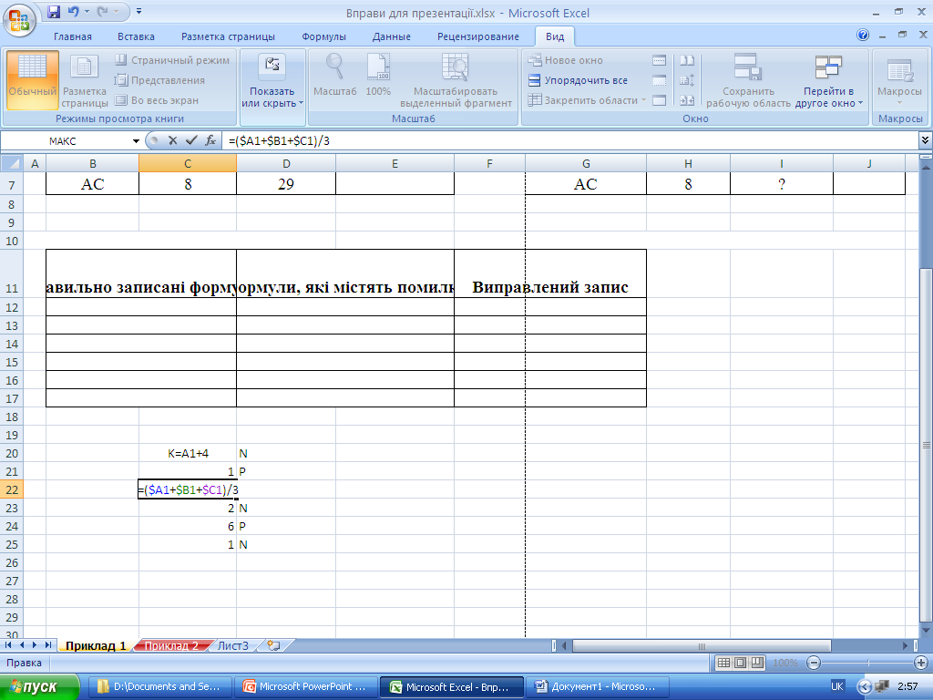


Правильна формула

Slide 4
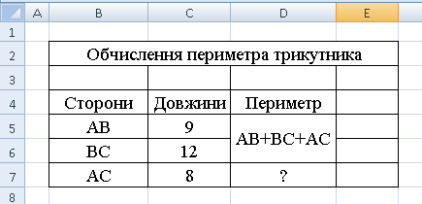
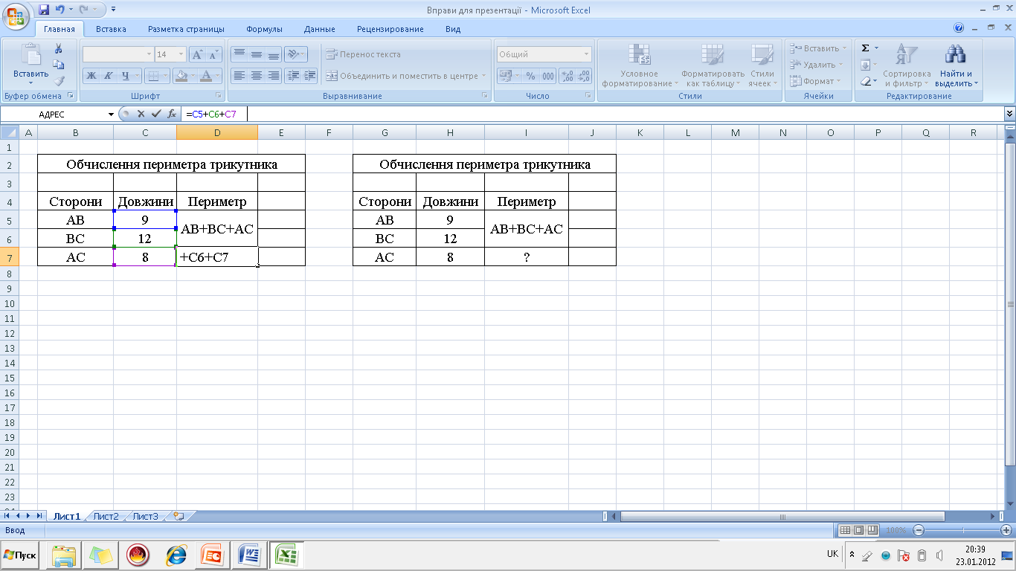
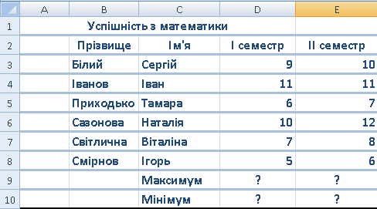
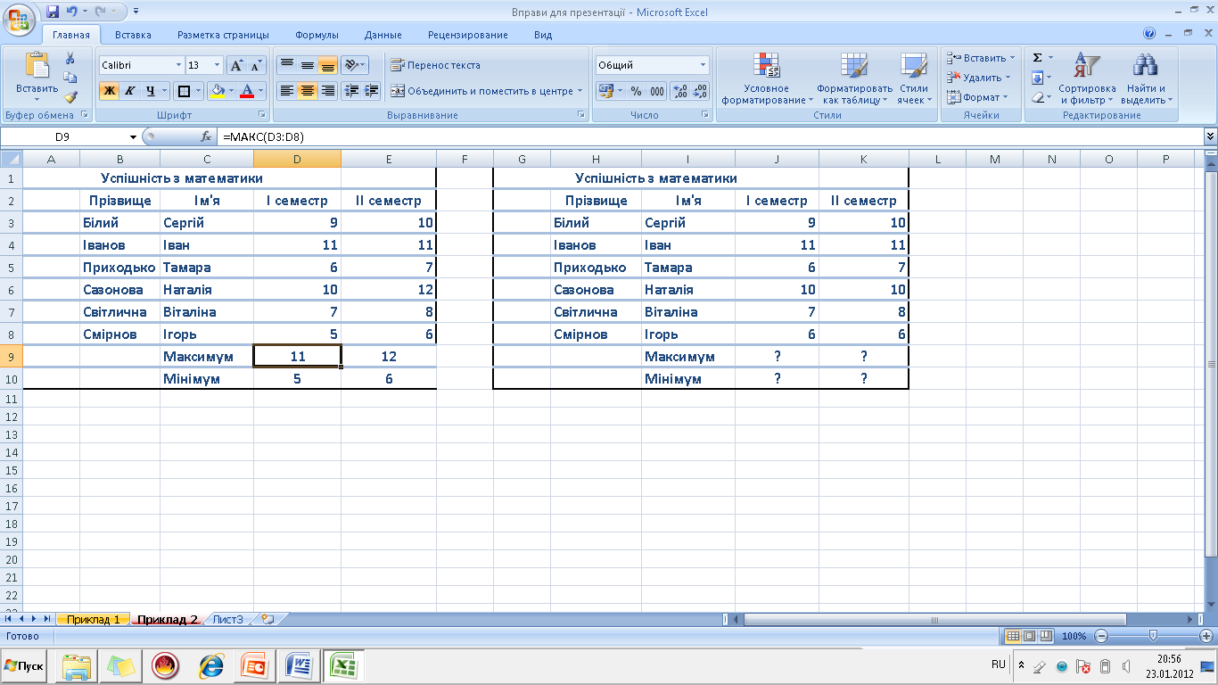
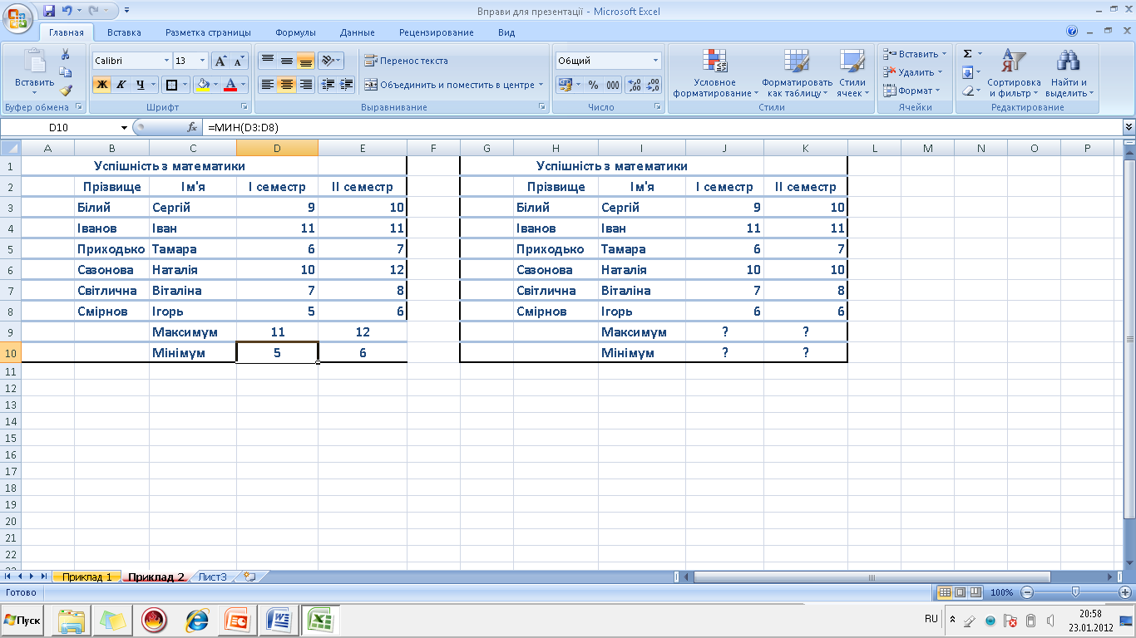
Який вигляд матиме в даному завданні формула, якщо її ввести вручну?
Які стандартні формули використовуються в даному завданні?

Slide 5

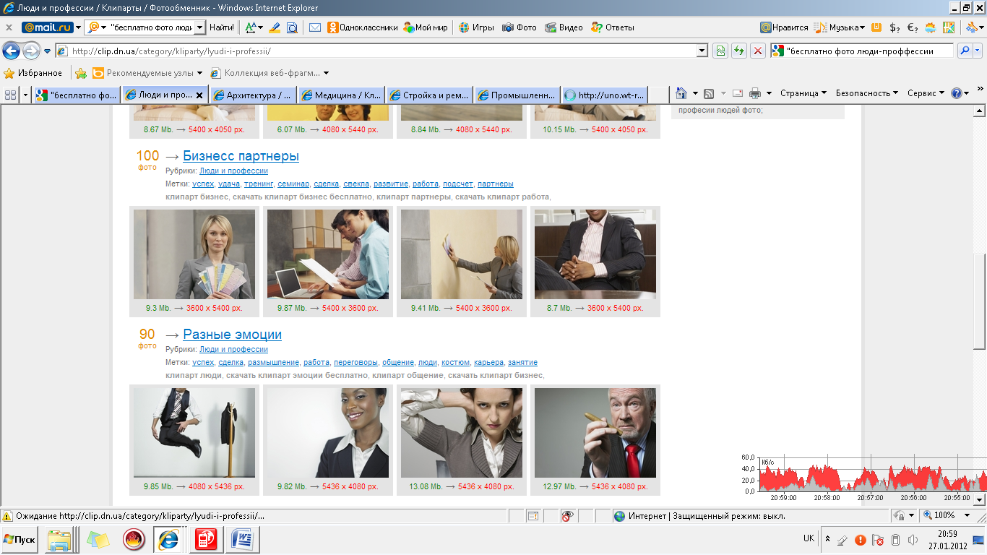
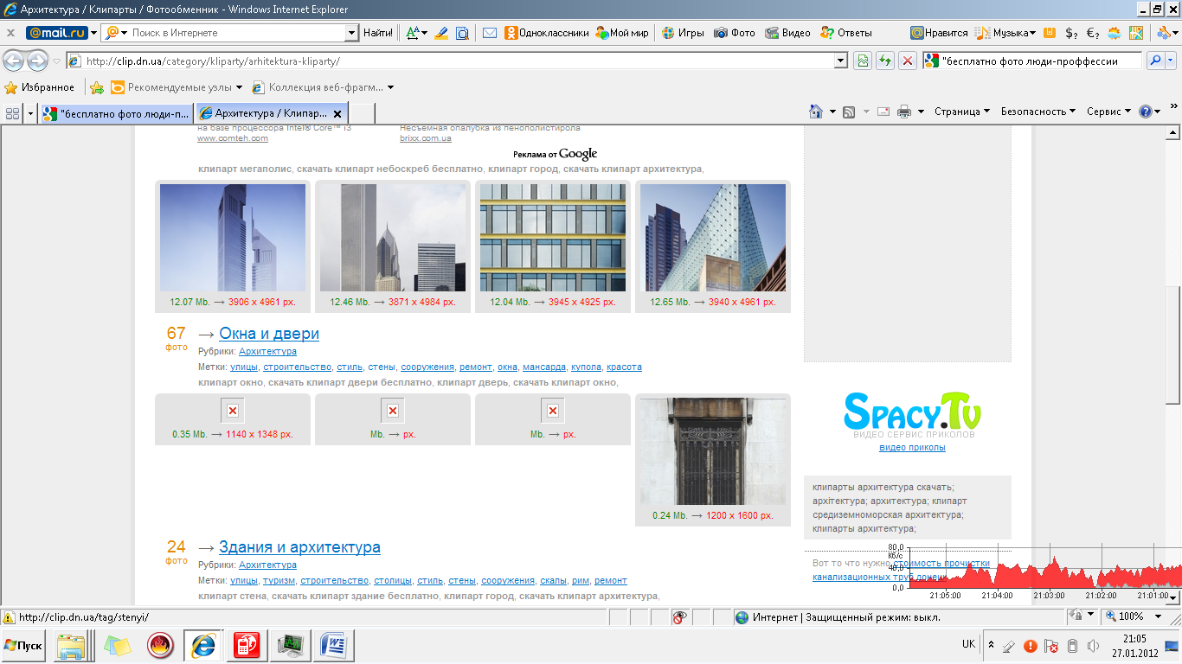
Доповідь
Ми живемо в світі цифр і чисел, тому що все в нашому житті вимірюється і фіксується, підлягає рахунку, обрахунку і обліку.
Щоб правильно розпоряджатися, контролювати час, а отже, і гроші, треба швидко і зручно вести різного роду обчислення, різних профілів і напрямів обрахунки, накопичувати чисельну і текстову інформацію, обробляти, співставляти дані, вести їх пошук і обмін.

Slide 6


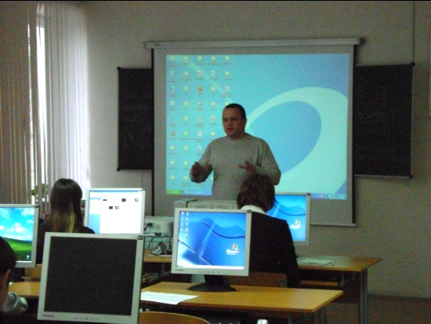


Часто при обробці даних виникає необхідність зображувати їх у вигляді таблиць.
Тому при проведенні громіздких підрахунків почали використовувати спеціальні "електронні таблиці", які дали змогу рахувати певні дані, проводячи складні математичні обчислення миттєво або за лічені секунди.

Slide 7


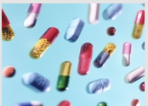
Програми обробки електронних таблиць широко застосовуються в наш час, так як без обчислень не обійтись в багатьох сферах нашого життя.

Slide 8

Практична робота
На диску D, в папці “10 клас” міститься файл “Успішність”, в якому на перших трьох аркушах розміщені завдання:
на 8 балів;
на 10 балів;
додаткові бали.

Slide 9
А зараз трішки
відпочинемо.
Прийміть зручну позу

Slide 10








Slide 11
Домашнє завдання:
Проаналізуйте застосування абсолютних і відносних адрес; наведіть приклади завдань, у яких необхідно використати абсолютну адресу.

Slide 12



Підсумок уроку
Оголошення оцінок
Відповіді учнів на запитання:
1. Чого я навчився на цьому уроці?
2. Де я можу застосувати свої знання?

Slide 13
Урок завершено. Дякую За увагу!

